Slide 1

Storm基础 Strom创建工程和拓扑结构
组员：刘俊、王磊、郑贵俊、赵宝智

Slide 2
目录
Storm简介 ：赵宝智
创建工程和拓扑 ：赵宝智、刘俊
Storm的安装部署 ：刘俊
Strom消息可靠性 ：王磊
Storm一致性事务 ：郑贵俊

Slide 3

Storm简介
Storm是一个开源的分布式实时计算系统，可以简单、可靠的处理大量的数据流。
Storm有很多使用场景：如实时分析，在线机器学习，持续计算，分布式RPC，ETL等等。
Storm支持水平扩展，具有高容错性，保证每个消息都会得到处理，而且处理速度很快（在一个小集群中，每个结点每秒可以处理数以百万计的消息）。
Storm的部署和运维都很便捷，而且更为重要的是可以使用任意编程语言来开发应用。

Slide 4
实时流计算
由于数据得到广泛应用之后，在数据持久性建模不满足现状的情况下，急需数据流的瞬时建模或者计算处理
互联网从诞生的第一时间起，对世界的最大的改变就是让信息能够实时交互，从而大大加速了各个环节的效率。正因为大家对信息实时响应、实时交互的需求，软件行业除了个人操作系统之外，数据库（更精确的说是关系型数据库）应该是软件行业发展最快、收益最为丰厚的产品了。
早在7、8年前诸如UC伯克利、斯坦福等大学就开始了对流式数据处理的研究，但是由于更多的关注于金融行业的业务场景或者互联网流量监控的业务场景，以及当时互联网数据场景的限制，造成了研究多是基于对传统数据库处理的流式化，对流式框架本身的研究偏少。目前这样的研究逐渐没有了声音，工业界更多的精力转向了实时数据库。

Slide 5
Storm作用
2011年twitter对Storm开源
以前互联网的开发人员在做一个实时应用的时候，除了要关注应用逻辑计算处理本身，还要为了数据的实时流转、交互、分布大伤脑筋。
开发人员可以快速的搭建一套健壮、易用的实时流处理框架，配合SQL产品或者NoSQL产品或者MapReduce计算平台，就可以低成本的做出很多以前很难想象的实时产品：比如一淘数据部的量子恒道品牌旗下的多个产品就是构建在实时流处理平台上的。

Slide 6
Storm特点
1.编程模型简单
2.可扩展
3.高可靠性
4.高容错性
5支持多种编程语言
6.支持本地模式
7.高效
Notes:
编程模型简单
在大数据处理方面相信大家对hadoop已经耳熟能详，基于Google Map/Reduce来实现的Hadoop为开发者提供了map、reduce原语，使并行批处理程序变得非常地简单和优美。同样，Storm也为大数据的实时计算提供了一些简单优美的原语，这大大降低了开发并行实时处理的任务的复杂性，帮助你快速、高效的开发应用。
可扩展
在Storm集群中真正运行topology的主要有三个实体：工作进程、线程和任务。Storm集群中的每台机器上都可以运行多个工作进程，每个工作进程又可创建多个线程，每个线程可以执行多个任务，任务是真正进行数据处理的实体，我们开发的spout、bolt就是作为一个或者多个任务的方式执行的。
因此，计算任务在多个线程、进程和服务器之间并行进行，支持灵活的水平扩展。
高可靠性
Storm可以保证spout发出的每条消息都能被“完全处理”，这也是直接区别于其他实时系统的地方，如S4。
请注意，spout发出的消息后续可能会触发产生成千上万条消息，可以形象的理解为一棵消息树，其中spout发出的消息为树根，Storm会跟踪这棵消息树的处理情况，只有当这棵消息树中的所有消息都被处理了，Storm才会认为spout发出的这个消息已经被“完全处理”。如果这棵消息树中的任何一个消息处理失败了，或者整棵消息树在限定的时间内没有“完全处理”，那么spout发出的消息就会重发。
考虑到尽可能减少对内存的消耗，Storm并不会跟踪消息树中的每个消息，而是采用了一些特殊的策略，它把消息树当作一个整体来跟踪，对消息树中所有消息的唯一id进行异或计算，通过是否为零来判定spout发出的消息是否被“完全处理”，这极大的节约了内存和简化了判定逻辑，后面会对这种机制进行详细介绍。
这种模式，每发送一个消息，都会同步发送一个ack/fail，对于网络的带宽会有一定的消耗，如果对于可靠性要求不高，可通过使用不同的emit接口关闭该模式。
上面所说的，Storm保证了每个消息至少被处理一次，但是对于有些计算场合，会严格要求每个消息只被处理一次，幸而Storm的0.7.0引入了事务性拓扑，解决了这个问题，后面会有详述。
高容错性
如果在消息处理过程中出了一些异常，Storm会重新安排这个出问题的处理单元。Storm保证一个处理单元永远运行（除非你显式杀掉这个处理单元）。
当然，如果处理单元中存储了中间状态，那么当处理单元重新被Storm启动的时候，需要应用自己处理中间状态的恢复。
支持多种编程语言
除了用java实现spout和bolt，你还可以使用任何你熟悉的编程语言来完成这项工作，这一切得益于Storm所谓的多语言协议。多语言协议是Storm内部的一种特殊协议，允许spout或者bolt使用标准输入和标准输出来进行消息传递，传递的消息为单行文本或者是json编码的多行。
Storm支持多语言编程主要是通过ShellBolt, ShellSpout和ShellProcess这些类来实现的，这些类都实现了IBolt 和 ISpout接口，以及让shell通过java的ProcessBuilder类来执行脚本或者程序的协议。
可以看到，采用这种方式，每个tuple在处理的时候都需要进行json的编解码，因此在吞吐量上会有较大影响。
支持本地模式
Storm有一种“本地模式”，也就是在进程中模拟一个Storm集群的所有功能，以本地模式运行topology跟在集群上运行topology类似，这对于我们开发和测试来说非常有用。
高效
用ZeroMQ作为底层消息队列, 保证消息能快速被处理。

Slide 7
Storm组件
在Storm集群中，有两类节点：主节点master node和工作节点worker nodes。主节点运行着一个叫做Nimbus的守护进程。这个守护进程负责在集群中分发代码，为工作节点分配任务，并监控故障。Supervisor守护进程作为拓扑的一部分运行在工作节点上。一个Storm拓扑结构在不同的机器上运行着众多的工作节点。

Slide 8

Storm组件
Nimbus和Supervisor之间的所有协调工作都是通过Zookeeper集群完成。
Storm在Zookeeper或本地磁盘上维持所有的集群状态，守护进程可以是无状态的而且失效或重启时不会影响整个系统
Notes:
Storm集群和Hadoop集群表面上看很类似。但是Hadoop上运行的是MapReduce jobs，而在Storm上运行的是拓扑（topology），这两者之间是非常不一样的。一个关键的区别是： 一个MapReduce job最终会结束， 而一个topology永远会运行（除非你手动kill掉）。

Slide 9
Storm组件的安装部署
主讲：刘俊

Slide 10
目录
一、Storm集群组件
二、安装Storm集群
三、注意事项

Slide 11
Storm集群组件
Storm集群中包含两类节点：主控节点（Master Node）和工作节点（Work Node）。
1. 主控节点（Master Node）上运行一个被称为Nimbus的后台程序，它负责在Storm集群内分发代码，分配任务给工作机器，并且负责监控集群运行状态。Nimbus的作用类似于Hadoop中JobTracker的角色。

Slide 12
Storm集群组件
Storm集群中包含两类节点：主控节点（Master Node）和工作节点（Work Node）。
2. 每个工作节点（Work Node）上运行一个被称为Supervisor的后台程序。Supervisor负责监听从Nimbus分配给它执行的任务，据此启动或停止执行任务的工作进程。每一个工作进程执行一个Topology的子集；一个运行中的Topology由分布在不同工作节点上的多个工作进程组成。

Slide 13
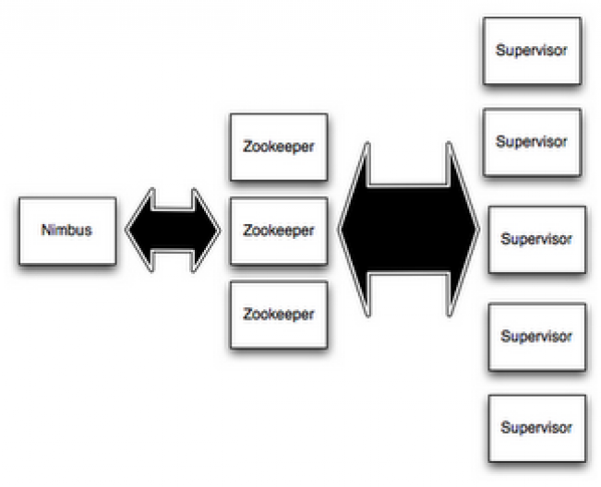
Storm集群组件
Nimbus和Supervisor节点之间所有的协调工作是通过Zookeeper集群来实现的

Slide 14
Storm集群组件
Nimbus和Supervisor进程都是快速失败（fail-fast)和无状态（stateless）的；
Storm集群所有的状态要么在Zookeeper集群中，要么存储在本地磁盘上。
这意味着你可以用kill -9来杀死Nimbus和Supervisor进程，它们在重启后可以继续工作。这个设计使得Storm集群拥有不可思议的稳定性。

Slide 15
安装Storm集群
步骤：
1. 搭建Zookeeper集群；
2. 安装Storm依赖库；
3. 下载并解压Storm发布版本；
4. 修改storm.yaml配置文件；
5. 启动Storm各个后台进程。

Slide 16
搭建Zookeeper集群
Storm使用Zookeeper协调集群，由于Zookeeper并不用于消息传递，所以Storm给Zookeeper带来的压力相当低。
大多数情况下，单个节点的Zookeeper集群足够胜任，不过为了确保故障恢复或者部署大规模Storm集群，可能需要更大规模节点的Zookeeper集群（对于Zookeeper集群的话，官方推荐的最小节点数为3个）。

Slide 17
搭建Zookeeper集群
下载安装Java JDK，官方下载链接为http://java.sun.com/javase/downloads/index.jsp，JDK版本为JDK 6或以上

Slide 18
搭建Zookeeper集群
根据Zookeeper集群的负载情况，合理设置Java堆大小，尽可能避免发生swap，导致Zookeeper性能下降。保守起见，4GB内存的机器可以为Zookeeper分配3GB最大堆空间

Slide 19
搭建Zookeeper集群
下载后解压安装Zookeeper包，官方下载链接为http://hadoop.apache.org/zookeeper/releases.html。

Slide 20
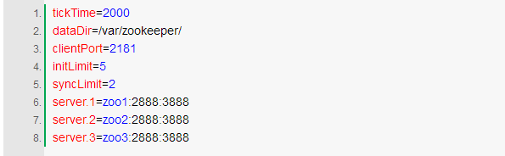
搭建Zookeeper集群
根据Zookeeper集群节点情况，在conf目录下创建Zookeeper配置文件zoo.cfg

Slide 21
搭建Zookeeper集群
dataDir指定Zookeeper的数据文件目录；
其中server.id=host:port:port，
id是为每个Zookeeper节点的编号，保存在dataDir目录下的myid文件中，
zoo1~zoo3表示各个Zookeeper节点的hostname，
第一个port是用于连接leader的端口，
第二个port是用于leader选举的端口。

Slide 22
搭建Zookeeper集群
在dataDir目录下创建myid文件，文件中只包含一行，且内容为该节点对应的server.id中的id编号。
启动Zookeeper服务：
java -cp zookeeper.jar:lib/log4j-1.2.15.jar:conf \ org.apache.zookeeper.server.quorum.QuorumPeerMain zoo.cfg
或者
bin/zkServer.sh start

Slide 23
搭建Zookeeper集群
通过Zookeeper客户端测试服务是否可用：
启动Zookeeper服务：
java -cp zookeeper.jar:src/java/lib/log4j-1.2.15.jar:conf:src/java/lib/jline-0.9.94.jar \ org.apache.zookeeper.ZooKeeperMain -server 127.0.0.1:2181
或者
bin/zkCli.sh -server 127.0.0.1:2181

Slide 24
安装Storm依赖库
需要在Nimbus和Supervisor机器上安装Storm的依赖库，具体如下：
1. ZeroMQ 2.1.7
2. JZMQ
3. Java 6
4. Python 2.6.6
5. unzip

Slide 25
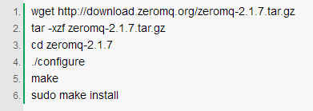
安装ZMQ 2.1.7
下载后编译安装ZMQ：
注意事项：如果安装过程报错uuid找不到，则通过如下的包安装uuid库：
sudo yum install e2fsprogsl -b current
sudo yum install e2fsprogs-devel -b current

Slide 26
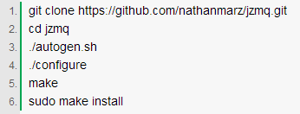
安装JZMQ
下载后编译安装JZMQ：

Slide 27
安装JZMQ
为了保证JZMQ正常工作，可能需要完成以下配置：
正确设置 JAVA_HOME环境变量
安装Java开发包
升级autoconf

Slide 28
启动Storm后台进程
启动Storm的所有后台进程。和Zookeeper一样，Storm也是快速失败（fail-fast)的系统，这样Storm才能在任意时刻被停止，并且当进程重启后被正确地恢复执行。这也是为什么Storm不在进程内保存状态的原因，即使Nimbus或Supervisors被重启，运行中的Topologies不会受到影响。

Slide 29
启动Storm后台进程
Nimbus: 在Storm主控节点上运行”bin/storm nimbus >/dev/null 2>&1 &”启动Nimbus后台程序，并放到后台执行；

Slide 30
启动Storm后台进程
Supervisor: 在Storm各个工作节点上运行”bin/storm supervisor >/dev/null 2>&1 &”启动Supervisor后台程序，并放到后台执行；

Slide 31
启动Storm后台进程
UI: 在Storm主控节点上运行”bin/storm ui >/dev/null 2>&1 &”启动UI后台程序，并放到后台执行，启动后可以通过http://{nimbus host}:8080观察集群的worker资源使用情况、Topologies的运行状态等信息

Slide 32
向集群提交任务
启动Storm Topology：
allmycode.jar是包含Topology实现代码的jar包，org.me.MyTopology的main方法是Topology的入口，arg1、arg2和arg3为org.me.MyTopology执行时需要传入的参数。

Slide 33
向集群提交任务
停止Storm Topology：
{toponame}为Topology提交到Storm集群时指定的Topology任务名称。

Slide 34
Storm基本概念
主讲：赵宝智

Slide 35
拓扑Topologies
Storm集群和Hadoop集群表面上看很类似。但是Hadoop上运行的是MapReduce jobs，而在Storm上运行的是拓扑（topology），这两者之间是非常不一样的。Topology的定义是一个Thrift结构，并且Nimbus就是一个Thrift服务， 你可以提交由任何语言创建的topology。

Slide 36
Storm基本概念
1.拓扑Topologies
一个topology是spouts和bolts组成的图， 通过stream groupings将图中的spouts和bolts连接起来

Slide 37
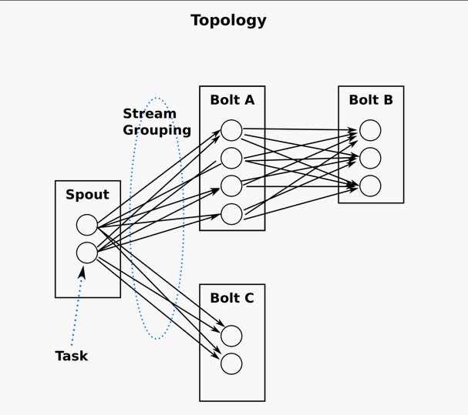
Storm基本概念
1.拓扑Topologies
Notes:
Storm集群的输入流由一个被称作spout的组件管理，spout把数据传递给bolt， bolt要么把数据保存到某种存储器，要么把数据传递给其它的bolt。你可以想象一下，一个Storm集群就是在一连串的bolt之间转换spout传过来的数据。
一个topology会一直运行直到你手动kill掉，Storm自动重新分配执行失败的任务， 并且Storm可以保证你不会有数据丢失（如果开启了高可靠性的话）。如果一些机器意外停机它上面的所有任务会被转移到其他机器上。

Slide 38
Storm基本概念
2.数据流（Streams）
消息流stream是storm里的关键抽象。一个消息流是一个没有边界的tuple序列， 而这些tuple序列会以一种分布式的方式并行地创建和处理。通过对stream中tuple序列中每个字段命名来定义stream。在默认的情况下，tuple的字段类型可以是：integer，long，short， byte，string，double，float，boolean和byte array。你也可以自定义类型（只要实现相应的序列化器）。
每个消息流在定义的时候会被分配给一个id，因为单向消息流使用的相当普遍， OutputFieldsDeclarer定义了一些方法让你可以定义一个stream而不用指定这个id。在这种情况下这个stream会分配个值为‘default’默认的id 。
Storm提供的最基本的处理stream的原语是spout和bolt。你可以实现spout和bolt提供的接口来处理你的业务逻辑。

Slide 39
Storm基本概念
3.数据源（Spouts）
数据源（Spout）是拓扑中数据流的来源。一般 Spout 会从一个外部的数据源读取元组(tuple)然后将他们发送到拓扑中。根据需求的不同，Spout 既可以定义为可靠的数据源，也可以定义为不可靠的数据源。一个可靠的 Spout 能够在它发送的元组处理失败时重新发送该元组，以确保所有的元组都能得到正确的处理；相对应的，不可靠的 Spout 就不会在元组发送之后对元组进行任何其他的处理。
Notes:
Spout 中的关键方法是 nextTuple。顾名思义，nextTuple 要么会向拓扑中发送一个新的元组，要么会在没有可发送的元组时直接返回。需要特别注意的是，由于 Storm 是在同一个线程中调用所有的 Spout 方法，nextTuple 不能被 Spout 的任何其他功能方法所阻塞，否则会直接导致数据流的中断（关于这一点，阿里的 JStorm 修改了 Spout 的模型，使用不同的线程来处理消息的发送，这种做法有利有弊，好处在于可以更加灵活地实现 Spout，坏处在于系统的调度模型更加复杂，如何取舍还是要看具体的需求场景吧

Slide 40
Storm基本概念
4.数据流处理组件（Bolts）
所有的消息处理逻辑被封装在bolts里面。Bolts可以做很多事情：过滤，聚合，查询数据库等等。
Bolts可以简单的做消息流的传递。复杂的消息流处理往往需要很多步骤，从而也就需要经过很多bolts。
Notes:
将一个微博数据流转换成一个趋势图像的数据流至少包含两个步骤：其中一个 Bolt 用于对每个图片的微博转发进行滚动计数，另一个或多个 Bolt 将数据流输出为“转发最多的图片”结果（相对于使用2个Bolt，如果使用3个 Bolt 你可以让这种转换具有更好的可扩展性）。

Slide 41
Storm基本概念
5.数据流分组（Stream groupings）
定义一个topology的其中一步是定义每个bolt接收什么样的流作为输入。stream grouping就是用来定义一个stream应该如果分配数据给bolts上面的多个tasks。
有七种分组方式：随机分组；域分组；部分关键字分组；完全分组；全局分组；非分组；直接分组；
本地或随机分组。
Notes:
随机分组（Shuffle grouping）：这种方式下元组会被尽可能随机地分配到 Bolt 的不同任务（tasks）中，使得每个任务所处理元组数量能够能够保持基本一致，以确保集群的负载均衡。
域分组（Fields grouping）：这种方式下数据流根据定义的“域”来进行分组。例如，如果某个数据流是基于一个名为“user-id”的域进行分组的，那么所有包含相同的“user-id”的元组都会被分配到同一个任务中，这样就可以确保消息处理的一致性。
部分关键字分组（Partial Key grouping）：这种方式与域分组很相似，根据定义的域来对数据流进行分组，不同的是，这种方式会考虑下游 Bolt 数据处理的均衡性问题，在输入数据源关键字不平衡时会有更好的性能1。感兴趣的读者可以参考这篇论文，其中详细解释了这种分组方式的工作原理以及它的优点。
完全分组（All grouping）：这种方式下数据流会被同时发送到 Bolt 的所有任务中（也就是说同一个元组会被复制多份然后被所有的任务处理），使用这种分组方式要特别小心。
全局分组（Global grouping）：这种方式下所有的数据流都会被发送到 Bolt 的同一个任务中，也就是 id 最小的那个任务。
非分组（None grouping）：使用这种方式说明你不关心数据流如何分组。目前这种方式的结果与随机分组完全等效，不过未来 Storm 社区可能会考虑通过非分组方式来让 Bolt 和它所订阅的 Spout 或 Bolt 在同一个线程中执行。
直接分组（Direct grouping）：这是一种特殊的分组方式。使用这种方式意味着元组的发送者可以指定下游的哪个任务可以接收这个元组。只有在数据流被声明为直接数据流时才能够使用直接分组方式。使用直接数据流发送元组需要使用 OutputCollector 的其中一个 emitDirect 方法。Bolt 可以通过 TopologyContext 来获取它的下游消费者的任务 id，也可以通过跟踪 OutputCollector 的 emit 方法（该方法会返回它所发送元组的目标任务的 id）的数据来获取任务 id。
本地或随机分组（Local or shuffle grouping）：如果在源组件的 worker 进程里目标 Bolt 有一个或更多的任务线程，元组会被随机分配到那些同进程的任务中。换句话说，这与随机分组的方式具有相似的效果。

Slide 42
Storm基本概念
6.可靠性（Reliability）
Storm保证每个tuple会被topology完整的执行。Storm会追踪由每个spout tuple所产生的tuple树（一个bolt处理一个tuple之后可能会发射别的tuple从而形成树状结构），并且跟踪这棵tuple树什么时候成功处理完。每个topology都有一个消息超时的设置，如果storm在这个超时的时间内检测不到某个tuple树到底有没有执行成功， 那么topology会把这个tuple标记为执行失败，并且过一会儿重新发射这个tuple。
为了利用Storm的可靠性特性，在你发出一个新的tuple以及你完成处理一个tuple的时候你必须要通知storm。这一切是由OutputCollector来完成的。通过emit方法来通知一个新的tuple产生了，通过ack方法通知一个tuple处理完成了。

Slide 43
Storm基本概念
7.任务（Tasks）
在 Storm 集群中每个 Spout 和 Bolt 都由若干个任务（tasks）来执行。每个任务都与一个执行线程相对应。数据流分组可以决定如何由一组任务向另一组任务发送元组。

Slide 44
Storm基本概念
8.工作进程（Workers）
拓扑是在一个或多个工作进程（worker processes）中运行的。每个工作进程都是一个实际的 JVM 进程，并且执行拓扑的一个子集。例如，如果拓扑的并行度定义为300，工作进程数定义为50，那么每个工作进程就会执行6个任务（进程内部的线程）。Storm 会在所有的 worker 中分散任务，以便实现集群的负载均衡。

Slide 45
创建一个Storm工程
准备：JRE1.6版本以上/相应的Storm依赖包

Slide 46
Storm操作模式
1.本地模式
在本地模式下，Storm拓扑结构运行在本地计算机的单一JVM进程上。这个模式用于开发、测试以及调试，因为这是观察所有组件如何协同工作的最简单方法。在这种模式下，我们可以调整参数，观察我们的拓扑结构如何在不同的Storm配置环境下运行。要在本地模式下运行，我们要下载Storm开发依赖，以便用来开发并测试我们的拓扑结构。
Notes:
在本地模式下，跟在集群环境运行很像。不过很有必要确认一下所有组件都是线程安全的，因为当把它们部署到远程模式时它们可能会运行在不同的JVM进程甚至不同的物理机上，这个时候它们之间没有直接的通讯或共享内存。

Slide 47
Storm操作模式
2.远程模式
在远程模式下，我们向Storm集群提交拓扑，它通常由许多运行在不同机器上的流程组成。远程模式不会出现调试信息， 因此它也称作生产模式。不过在单一开发机上建立一个Storm集群是一个好主意，可以在部署到生产环境之前，用来确认拓扑在集群环境下没有任何问题。

Slide 48
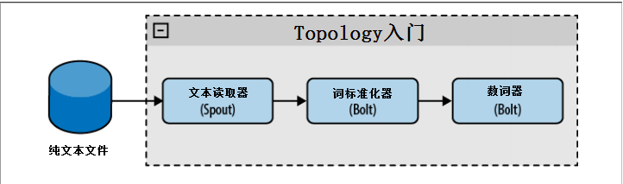
HelloWorld
数单词数量
我们要用一个spout读取文本，第一个bolt用来标准化单词，第二个bolt为单词计数，

Slide 49
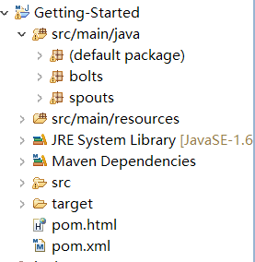
1.创建工程

Slide 50
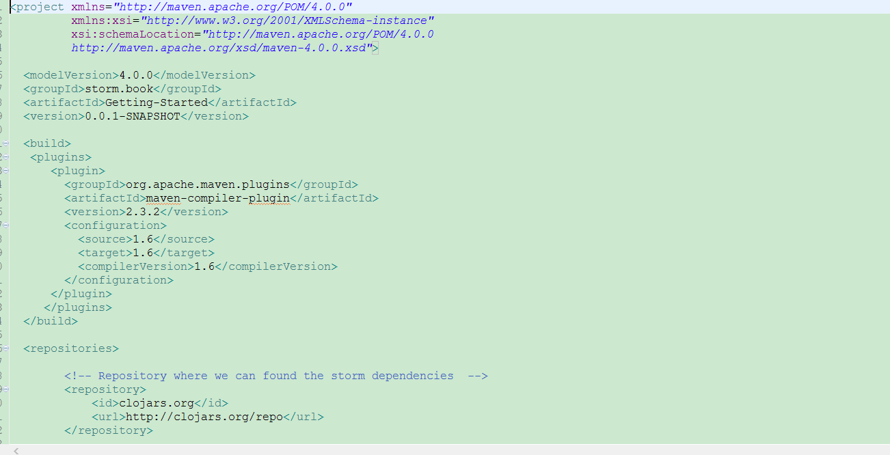
pom.xml
Notes:
开头几行指定了工程名称和版本号。然后我们添加了一个编译器插件，告知Maven我们的代码要用Java1.6编译。接下来我们定义了Maven仓库（Maven支持为同一个工程指定多个仓库）。clojars是存放Storm依赖的仓库。Maven会为运行本地模式自动下载必要的所有子包依赖。

Slide 51
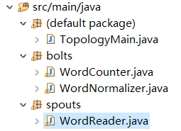
spouts下的WorldReader类实现了IRichSpout接口，负责从文件按行读取文本，并把文本行提供给第一个bolt。
WordNormalizer，负责得到并标准化每行文本。它把文本行切分成单词，大写转化成小写，去掉头尾空白符。
WordCounter，负责为单词计数。这个拓扑结束时（cleanup()方法被调用时），我们将显示每个单词的数量。
TopologyMain主类中创建拓扑和一个本地集群对象，以便于在本地测试和调试。

Slide 52
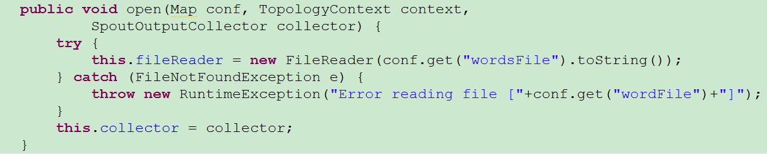
WorldReader类
1.public void open(Map conf, TopologyContext context, SpoutOutputCollector collector)。
Notes:
1public void open(Map conf, TopologyContext context, SpoutOutputCollector collector)。它接收如下参数：配置对象，在定义topology对象是创建；TopologyContext对象，包含所有拓扑数据；还有SpoutOutputCollector对象，它能让我们发布交给bolts处理的数据。我们在这个方法里创建了一个FileReader对象，用来读取文件。
2public void nextTuple()，我们要通过它向bolts发布待处理的数据。在这个例子里，这个方法要读取文件并逐行发布数据。

Slide 53
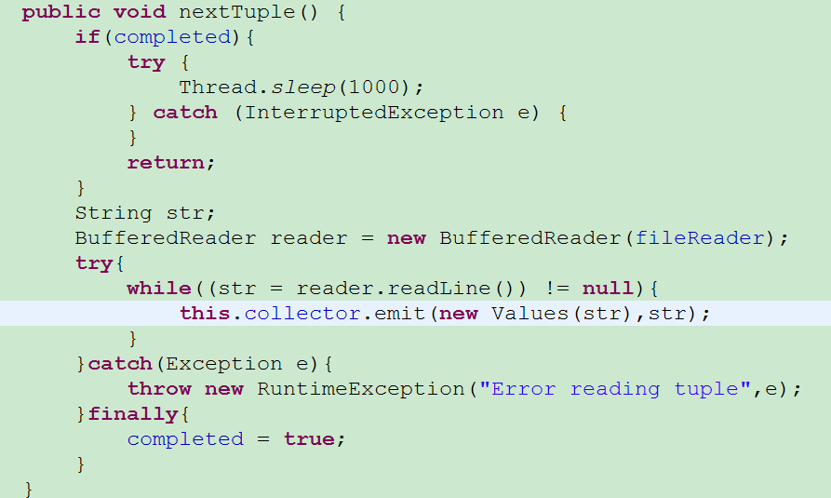
WorldReader类
2.public void nextTuple()
Notes:
nextTuple()会在同一个循环内被ack()和fail()周期性的调用。没有任务时它必须释放对线程的控制，其它方法才有机会得以执行。因此nextTuple的第一行就要检查是否已处理完成。如果完成了，为了降低处理器负载，会在返回前休眠一毫秒。如果任务完成了，文件中的每一行都已被读出并分发了。
元组(tuple)是一个具名值列表，它可以是任意java对象（只要它是可序列化的）。默认情况，Storm会序列化字符串、字节数组、ArrayList、HashMap和HashSet等类型。

Slide 54
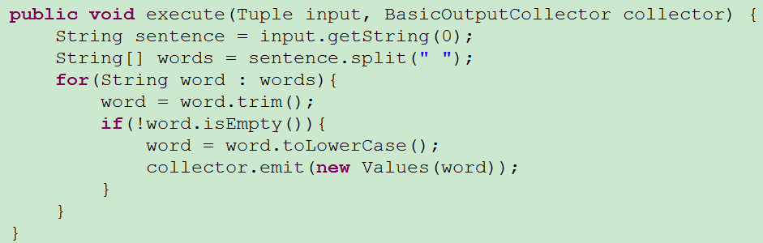
WordNormalizer类
声明bolt的输出参数
public void execute(Tuple input)，处理传入的元组
Notes:
这里我们声明bolt将发布一个名为“word”的域
第一行从元组读取值。值可以按位置或名称读取。接下来值被处理并用collector对象发布。最后，每次都调用collector对象的ack()方法确认已成功处理了一个元组。

Slide 55
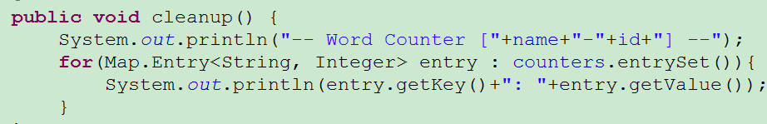
WordCounter类
这个拓扑结束时cleanup()方法被调用显示每个单词的数量。
Notes:
它把数据保存在map里，并在拓扑结束后打印map
但是通常情况下，当拓扑关闭时，你应当使用cleanup()方法关闭活动的连接和其它资源。

Slide 56
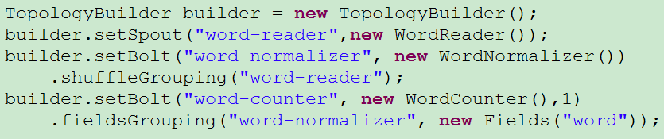

TopologyMain类
TopologyBuilder将用来创建拓扑，它决定Storm如何安排各节点，以及它们交换数据的方式。在spout和bolts之间通shuffleGrouping方法连接。这种分组方式决定了Storm会以随机分配方式从源节点向目标节点发送消息。
创建一个包含拓扑配置的Config对象，它会在运行时与集群配置合并，并通过prepare方法发送给所有节点。
Notes:
它把数据保存在map里，并在拓扑结束后打印map
但是通常情况下，当拓扑关闭时，你应当使用cleanup()方法关闭活动的连接和其它资源。

Slide 57
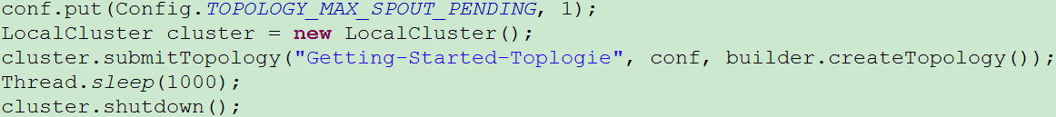
TopologyMain类
调用createTopology和submitTopology，运行拓扑，休眠两秒钟，然后关闭集群。

Slide 58
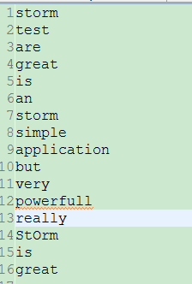
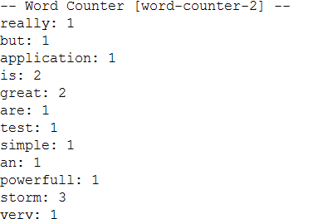
结果

Slide 59

Storm入门教程：一致性事务
主讲：郑贵俊

Slide 60

Storm是一个分布式的流处理系统，利用anchor和ack机制保证所有tuple都被成功处理。如果tuple出错，则可以被重传，但是如何保证出错的tuple只被处理一次呢？Storm提供了一套事务性组件Transaction Topology，用来解决这个问题。
Storm如何实现即对tuple并行处理，又保证事务性。本节从简单的事务性实现方法入手，逐步引出Transactional Topology的原理。

Slide 61
1、简单设计一：强顺序流
保证tuple只被处理一次，最简单的方法就是将tuple流变成强顺序的，并且每次只处理一个tuple。从1开始，给每个tuple都顺序加上一个id。在处理tuple的时候，将处理成功的tuple id和计算结果存在数据库中。下一个tuple到来的时候，将其id与数据库中的id做比较。如果相同，则说明这个tuple已经被成功处理过了，忽略它；如果不同，根据强顺序性，说明这个tuple没有被处理过，将它的id及计算结果更新到数据库中。

Slide 62
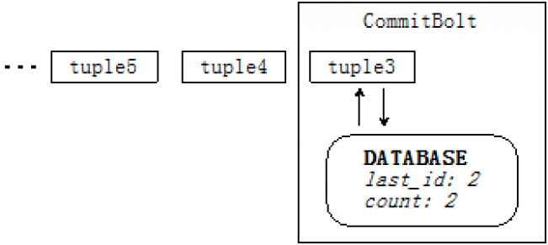
以统计消息总数为例。每来一个tuple，如果数据库中存储的id 与当前tuple id不同，则数据库中的消息总数加1，同时更新数据库中的当前tuple id值。如图：

Slide 63
缺点：
但是这种机制使得系统一次只能处理一个tuple，无法实现分布式计算

Slide 64
2、简单设计二：强顺序batch流
为了实现分布式，我们可以每次处理一批tuple，称为一个batch。一个batch中的tuple可以被并行处理。
我们要保证一个batch只被处理一次，机制和上一节类似。只不过数据库中存储的是batch id。batch的中间计算结果先存在局部变量中，当一个batch中的所有tuple都被处理完之后，判断batch id，如果跟数据库中的id不同，则将中间计算结果更新到数据库中。

Slide 65
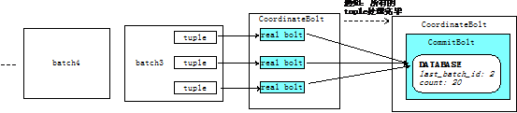
如何确保一个batch里面的所有tuple都被处理完了呢？可以利用Storm提供的CoordinateBolt。如图：
但是强顺序batch流也有局限，每次只能处理一个batch，batch之间无法并行。要想实现真正的分布式事务处理，可以使用storm提供的Transactional Topology。在此之前，我们先详细介绍一下CoordinateBolt的原理。

Slide 66
3、CoordinateBolt原理
CoordinateBolt具体原理如下：
真正执行计算的bolt外面封装了一个CoordinateBolt。真正执行任务的bolt我们称为real bolt。
每个CoordinateBolt记录两个值：有哪些task给我发送了tuple（根据topology的grouping信息）；我要给哪些tuple发送信息（同样根据groping信息）
Real bolt发出一个tuple后，其外层的CoordinateBolt会记录下这个tuple发送给哪个task了。
等所有的tuple都发送完了之后，CoordinateBolt通过另外一个特殊的stream以emitDirect的方式告诉所有它发送过tuple的task，它发送了多少tuple给这个task。下游task会将这个数字和自己已经接收到的tuple数量做对比，如果相等，则说明处理完了所有的tuple。
下游CoordinateBolt会重复上面的步骤，通知其下游。

Slide 67
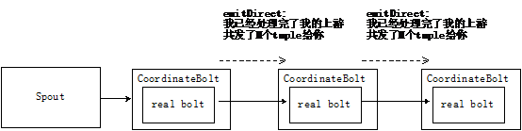
整个过程如图所示：
CoordinateBolt主要用于两个场景：
DRPC
Transactional Topology
CoordinatedBolt对于业务是有侵入的，要使用CoordinatedBolt提供的功能，你必须要保证你的每个bolt发送的每个tuple的第一个field是request-id。 所谓的“我已经处理完我的上游”的意思是说当前这个bolt对于当前这个request-id所需要做的工作做完了。这个request-id在DRPC里面代表一个DRPC请求；在Transactional Topology里面代表一个batch。

Slide 68
4、Trasactional Topology
Storm提供的Transactional Topology将batch计算分为process和commit两个阶段。Process阶段可以同时处理多个batch，不用保证顺序性；commit阶段保证batch的强顺序性，并且一次只能处理一个batch，第1个batch成功提交之前，第2个batch不能被提交。
还是以统计消息总数为例，以下代码来自storm-starter里面的TransactionalGlobalCount。

Slide 69
MemoryTransactionalSpout spout = new MemoryTransactionalSpout(DATA,new Fields(“word“), PARTITION_TAKE_PER_BATCH);
TransactionalTopologyBuilder builder = newTransactionalTopologyBuilder(“global-count“, “spout“, spout, 3);
builder.setBolt(“partial-count“, new BatchCount(), 5).noneGrouping(“spout“);
builder.setBolt(“sum“, new UpdateGlobalCount()).globalGrouping(“partial-count“);

Slide 70
TransactionalTopologyBuilder共接收四个参数。
这个Transactional Topology的id。Id用来在Zookeeper中保存当前topology的进度，如果这个topology重启，可以继续之前的进度执行。
Spout在这个topology中的id
一个TransactionalSpout。一个Trasactional Topology中只能有一个TrasactionalSpout.在本例中是一个MemoryTransactionalSpout，从一个内存变量（DATA）中读取数据。
TransactionalSpout的并行度（可选）。

Slide 71
Transactional Topology里发送的tuple都必须以TransactionAttempt作为第一个field，storm根据这个field来判断tuple属于哪一个batch。
TransactionAttempt包含两个值：一个transaction id，一个attempt id。transaction id的作用就是我们上面介绍的对于每个batch中的tuple是唯一的，而且不管这个batch replay多少次都是一样的。attempt id是对于每个batch唯一的一个id， 但是对于同一个batch，它replay之后的attempt id跟replay之前就不一样了， 我们可以把attempt id理解成replay-times， storm利用这个id来区别一个batch发射的tuple的不同版本。

Slide 72
execute方法会为batch里面的每个tuple执行一次，你应该把这个batch里面的计算状态保持在一个本地变量里面。对于这个例子来说， 它在execute方法里面递增tuple的个数。
最后， 当这个bolt接收到某个batch的所有的tuple之后， finishBatch方法会被调用。这个例子里面的BatchCount类会在这个时候发射它的局部数量到它的输出流里面去。

Slide 73
UpdateGlobalCount实现了ICommitter接口，所以storm只会在commit阶段执行finishBatch方法。而execute方法可以在任何阶段完成。
在UpdateGlobalCount的finishBatch方法中，将当前的transaction id与数据库中存储的id做比较。如果相同，则忽略这个batch；如果不同，则把这个batch的计算结果加到总结果中，并更新数据库。

Slide 74
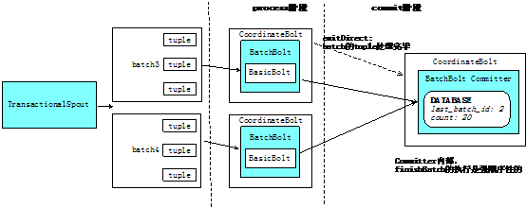
Transactional Topolgy运行示意图如下：

Slide 75
下面总结一下Transactional Topology的一些特性：
Transactional Topology将事务性机制都封装好了，其内部使用CoordinateBolt来保证一个batch中的tuple被处理完。
TransactionalSpout只能有一个，它将所有tuple分为一个一个的batch，而且保证同一个batch的transaction id始终一样。
BatchBolt处理batch在一起的tuples。对于每一个tuple调用execute方法，而在整个batch处理完成的时候调用finishBatch方法。
如果BatchBolt被标记成Committer，则只能在commit阶段调用finishBolt方法。一个batch的commit阶段由storm保证只在前一个batch成功提交之后才会执行。并且它会重试直到topology里面的所有bolt在commit完成提交。
Transactional Topology隐藏了anchor/ack框架，它提供一个不同的机制来fail一个batch，从而使得这个batch被replay。

Slide 76
Strom消息可靠性
主讲：王磊

Slide 77
背景
Strom可以确保spout发送出来的每个消息都会被完整的处理。但是Strom体系是如何达到这个目标的?

Slide 78
目录
1.理解消息被完整处理
2.消息的生命周期
3.可靠性相关的API
4.高效的实现tuple tree
5.选择合适的可靠性级别
6.集群的各级容错

Slide 79
理解消息被完整处理
一个消息(tuple)从spout发送出来，可能会导致成百上千的消息基于此消息被创建。
这些消息是如何组织的呢？
答案是tuple tree。

Slide 80
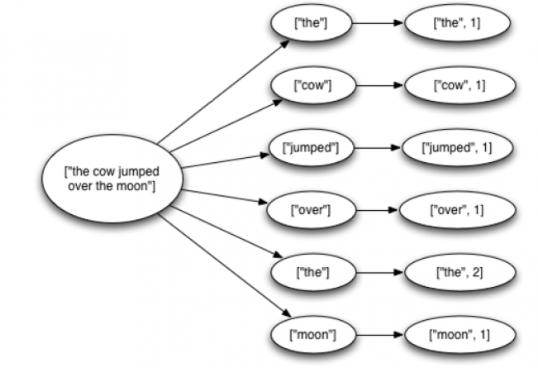
理解消息被完整处理
例：单词统计
Strom任务从数据源（Kestrel queue）每次读取一个完整的英文句子；将这个句子分解为独立的单词，最后，实时的输出每个单词以及它出现过的次数。每个从spout发送出来的消息（每个英文句子）都会触发很多的消息被创建，那些从句子中分隔出来的单词就是被创建出来的新消息。这些消息构成一个树状结构，我们称之为“tuple tree”。

Slide 81
理解消息被完整处理
在什么条件下，Strom才会认为一个从spout发送出来的消息被完整处理呢？
1. tuple tree不再生长
2. 树中的任何消息被标识为“已处理”
如果在指定的时间内，一个消息衍生出来的tuple tree未被完全处理成功，则认为此消息未被完整处理。这个超时值可以通过任务级参数Config.TOPOLOGY_MESSAGE_TIMEOUT_SECS 进行配置，默认超时值为30秒。

Slide 82
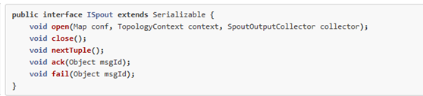
消息的生命周期
如果消息被完整处理或者未被完整处理，Strom会如何进行接下来的操作呢？
要回答这个问题，我们需要了解spout发出来的消息的生命周期。

Slide 83
消息的生命周期
首先， Strom使用spout实例的nextTuple()方法从spout请求一个消息（tuple）。收到请求以后，spout使用open方法中提供的SpoutOutputCollector向它的输出流发送一个或多个消息。每发送一个消息，Spout会给这个消息提供一个message ID，它将会被用来标识这个消息。

Slide 84
消息的生命周期
我们从kestrel队列中读取消息，Spout会将kestrel 队列为这个消息设置的ID作为此消息的message ID。向SpoutOutputCollector中发送消息格式如下：

Slide 85
消息的生命周期
接下来，这些消息会被发送到后续业务处理的bolts， 并且Strom会跟踪由此消息产生出来的新消息
调用ack：当检测到一个消息衍生出来的tuple tree被完整处理后，Strom会调用Spout中的ack方法，并将此消息的messageID作为参数传入。
调用fail：如果某消息处理超时，则此消息对应的Spout的fail方法会被调用，调用时此消息的messageID会被作为参数传入。
注意：一个消息只会由发送它的那个spout任务来调用ack或fail。如果系统中某个spout由多个任务运行，消息也只会由创建它的spout任务来应答（ack或fail），决不会由其他的spout任务来应答。

Slide 86
消息的生命周期
1. pending状态：当Spout从kestrel队列中读取一个消息，消息并未从队列中删除，而是将此消息设置为“pending”状态，它等待来自客户端的应答。
2. 收到ack：被应答以后，此消息被真正的从队列中删除。
3. 收到fail：kestrel 会将消息重新放回队列中。
如果一个客户端意外的断开连接，则由此客户端“打开”的所有消息都会被重新加入到队列中。

Slide 87
可靠性相关的API
为了使用Strom提供的可靠处理特性，我们需要做两件事情：
1.无论何时在tuple tree中创建了一个新的节点，我们需要明确的通知Strom；
2.当处理完一个单独的消息时，我们需要告诉Strom 这棵tuple tree的变化状态。
Strom提供了简单明了的方法来完成上述两步
1.锚定
2.非锚定
3.多重锚定
4.OutputCollector
5.BasicBolt

Slide 88
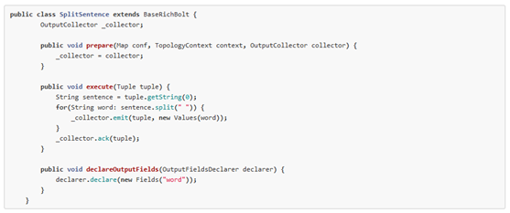
可靠性相关的API
1.锚定
为tuple tree中指定的节点增加一个新的节点，我们称之为锚定（anchoring）。锚定是在我们发送消息的同时进行的。
例：
每个消息都通过这种方式被锚定：把输入消息作为emit方法的第一个参数。因为word消息被锚定在了输入消息上，这个输入消息是spout发送过来的tuple tree的根节点，如果任意一个word消息处理失败，派生这个tuple tree那个spout 消息将会被重新发送。

Slide 89
可靠性相关的API
2.非锚定
如果用下面这种方式发送消息，将会导致这个消息不会被锚定。如果此tuple tree中的消息处理失败，派生此tuple tree的根消息不会被重新发送。
根据任务的容错级别，有时候很适合发送一个非锚定的消息。

Slide 90
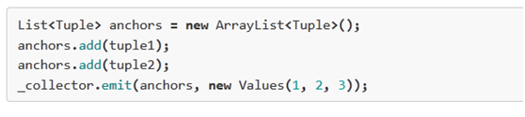
可靠性相关的API
3.多重锚定
一个输出消息可以被锚定在一个或者多个输入消息上。如下所示：
多重锚定在join或聚合的时候是很有用的。一个被多重锚定的消息处理失败，会导致与之关联的多个spout消息被重新发送。多重锚定通过在emit方法中指定多个输入消息来实现。
多重锚定会将被锚定的消息加到多棵tuple tree上。

Slide 91
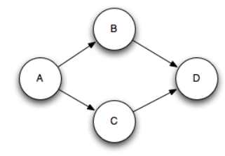
可靠性相关的API
3.多重锚定
多重绑定可能会破坏传统的树形结构，从而构成一个DAGs（有向无环图）
Strom的实现可以像处理树那样来处理DAGs。

Slide 92
可靠性相关的API
4.OutputCollector
ack方法：成功处理完一个消息。
fail方法：消息处理失败。
每个被处理的消息必须表明成功或失败（acked 或者failed）。Strom是使用内存来跟踪每个消息的处理情况的，如果被处理的消息没有应答的话，迟早内存会被耗尽！

Slide 93
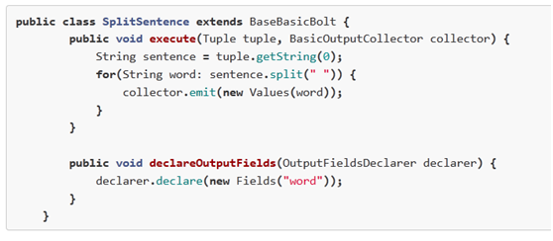
可靠性相关的API
5.BasicBolt：
很多bolt遵循特定的处理流程： 读取一个消息、发送它派生出来的子消息、在execute结尾处应答此消息。Strom有一个BasicBolt接口封装了上述的流程。
例：
发送到BasicOutputCollector的消息会被自动的锚定到输入消息，并且，当execute执行完毕的时候，会自动的应答输入消息。

Slide 94
高效的实现tuple tree
对于tuple tree的实现，Strom通过下面两种机制来高效的实现：
1.acker任务
2.tuple tree的跟踪算法

Slide 95
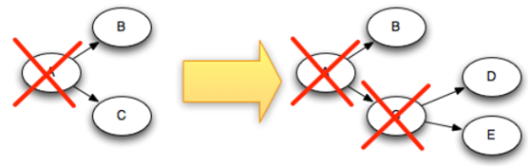
高效的实现tuple tree
1.acker任务
每个消息都知道它所在的tuple tree对应的根消息的id。每当bolt新生成一个消息，对应tuple tree中的根消息的messageId就拷贝到这个消息中。当这个消息被应答的时候，它就把关于tuple tree变化的信息发送给跟踪这棵树的acker。
例：

Slide 96
高效的实现tuple tree
2.tuple tree跟踪算法
系统使用一种哈希算法来根据spout消息的messageId确定由哪个acker跟踪此消息派生出来的tuple tree。因为每个消息都知道与之对应的根消息的messageId，因此它知道应该与哪个acker通信。当spout发送一个消息的时候，它就通知对应的acker一个新的根消息产生了，这时acker就会创建一个新的tuple tree。当acker发现这棵树被完全处理之后，他就会通知对应的spout任务。

Slide 97
高效的实现tuple tree
2.tuple tree跟踪算法
acker任务保存了spout消息id到一对值的映射。
第一个值：spout的任务id，通过这个id，acker就知道消息处理完成时该通知哪个spout任务。
第二个值：一个64bit的数字，我们称之为“ack val”， 它是树中所有消息的随机id的异或结果。ack val表示了整棵树的的状态，无论这棵树多大，只需要这个固定大小的数字就可以跟踪整棵树。当消息被创建和被应答的时候都会有相同的消息id发送过来做异或。
树被完全处理的判断标准：每当acker发现一棵树的ack val值为0的时候，它就知道这棵树已经被完全处理了。因为消息的随机ID是一个64bit的值，因此ack val在树处理完之前被置为0的概率非常小。

Slide 98
选择合适的可靠性级别
1.根据吞吐量决定acker
2.关闭可靠性处理提高性能

Slide 99
选择合适的可靠性级别
1.根据吞吐量决定acker
Acker任务是轻量级的，所以在拓扑中并不需要太多的acker存在。可以通过Strom UI来观察acker任务的吞吐量，如果看上去吞吐量不够的话，说明需要添加额外的acker。

Slide 100
选择合适的可靠性级别
2.关闭消息可靠性处理机制
如果并不要求每个消息必须被处理（你允许在处理过程中丢失一些信息），那么可以关闭消息的可靠处理机制，从而可以获取较好的性能。
1.关闭消息的可靠处理机制意味着系统中的消息数会减半（每个消息不需要应答了）。
2.关闭消息的可靠处理可以减少消息的大小（不需要每个tuple记录它的根id了），从而节省带宽。

Slide 101
选择合适的可靠性级别
2.关闭消息可靠性处理机制
有三种方法可以关系消息的可靠处理机制：
1.将参数Config.TOPOLOGY_ACKERS设置为0，通过此方法，当Spout发送一个消息的时候，它的ack方法将立刻被调用；
2.Spout发送一个消息时，不指定此消息的messageID。当需要关闭特定消息可靠性的时候，可以使用此方法；
3.如果你不在意某个消息派生出来的子孙消息的可靠性，则此消息派生出来的子消息在发送时不要做锚定，即在emit方法中不指定输入消息。因为这些子孙消息没有被锚定在任何tuple tree中，因此他们的失败不会引起任何spout重新发送消息

Slide 102
集群的各级容错
Strom如何保证在各种情况下确保数据不丢失?
1.任务级失败
2.任务槽(slot) 故障
3.集群节点（机器）故障

Slide 103
集群的各级容错
1.任务级失败
因为bolt任务crash引起的消息未被应答。此时，acker中所有与此bolt任务关联的消息都会因为超时而失败，对应spout的fail方法将被调用。
acker任务失败。如果acker任务本身失败了，它在失败之前持有的所有消息都将会因为超时而失败。Spout的fail方法将被调用。
Spout任务失败。这种情况下，Spout任务对接的外部设备（如MQ）负责消息的完整性。例如当客户端异常的情况下，kestrel队列会将处于pending状态的所有的消息重新放回到队列中。

Slide 104
集群的各级容错
2.任务槽(slot) 故障
worker失败。每个worker中包含数个bolt（或spout）任务。supervisor负责监控这些任务，当worker失败后，supervisor会尝试在本机重启它。
supervisor失败。supervisor是无状态的，因此supervisor的失败不会影响当前正在运行的任务，只要及时的将它重新启动即可。supervisor不是自举的，需要外部监控来及时重启。
nimbus失败。nimbus是无状态的，因此nimbus的失败不会影响当前正在运行的任务（nimbus失败时，无法提交新的任务），只要及时的将它重新启动即可。nimbus不是自举的，需要外部监控来及时重启。

Slide 105
集群的各级容错
3.集群节点（机器）故障
Strom集群中的节点故障。此时nimbus会将此机器上所有正在运行的任务转移到其他可用的机器上运行。
zookeeper集群中的节点故障。zookeeper保证少于半数的机器宕机仍可正常运行，及时修复故障机器即可。

Slide 106
谢谢观看！

